Slide 1

2. การประกาศเขตส่งเสริมเพื่อกิจการอุตสาหกรรมในพื้นที่ EEC
เรื่องเดิม
เมื่อวันที่ 6 กรกฎาคม 2560 ที่ประชุมคณะกรรมการนโยบายการพัฒนาระเบียงเศรษฐกิจพิเศษภาคตะวันออก
ครั้งที่ 2/2560 มีมติเห็นชอบหลักเกณฑ์และเงื่อนไขในการจัดตั้งเขตส่งเสริมอุตสาหกรรมในพื้นที่ EEC และรับทราบพื้นที่ที่จะประกาศเป็นเขตส่งเสริมในเบื้องต้น ในระยะแรกในปี 2560 – 2562 โดยพื้นที่นิคมอุตสาหกรรมที่มีความพร้อมที่จะประกาศเป็นเขตส่งเสริมแห่งแรกคือนิคมอุตสาหกรรม Smart Park บริเวณนิคมอุตสาหกรรมมาบตาพุด พื้นที่ประมาณ 1,466 ไร่ สำหรับนิคมอุตสาหกรรมอื่น สกรศ. จะประสานเพื่อกำหนดเป็นเขตส่งเสริม และจะเสนอในการประชุมครั้งต่อไป เพื่อให้สามารถระบุพื้นที่พร้อมลงทุนให้กับนักลงทุนที่สนใจทั้งไทยและต่างประเทศ
2. ต่อมา สกรศ.ได้จัดทำ คู่มือการจัดตั้งการเขตส่งเสริม ในพื้นที่ EEC เพื่อเป็นแนวทางและ
มาตรฐานการปฏิบัติงานของหน่วยงาน โดยผ่านการพิจารณาของที่ประชุม กรศ. ครั้งที่ 4/2560
เมื่อวันที่ 9 สิงหาคม 2560 และ กรศ.ครั้งที่ 5/2560 เมื่อวันที่ 20 ตุลาคม 2560

Slide 2
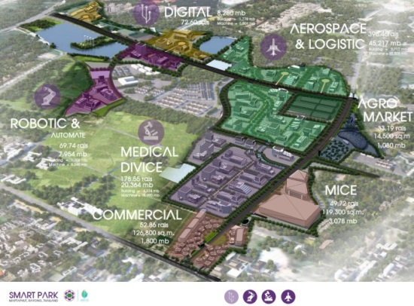
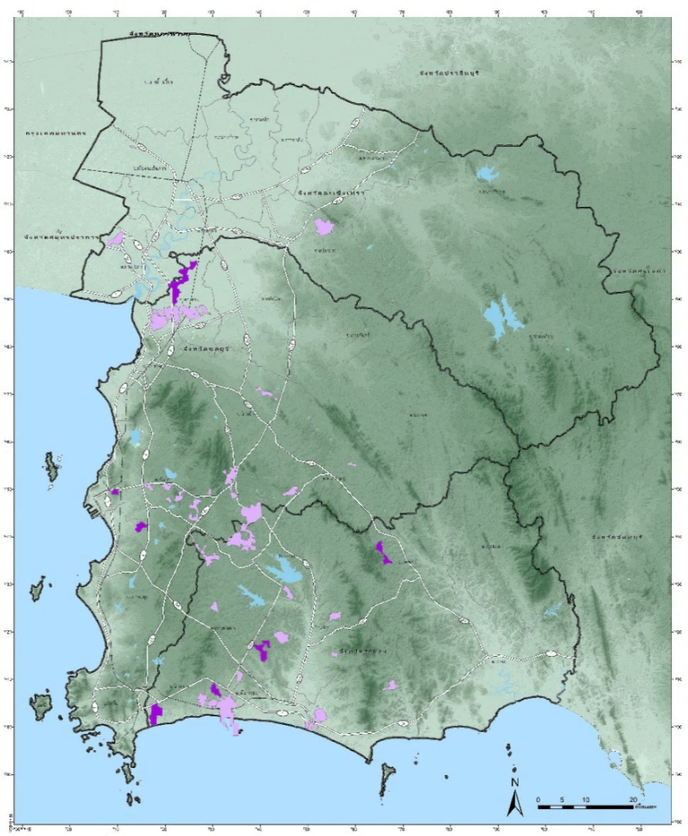
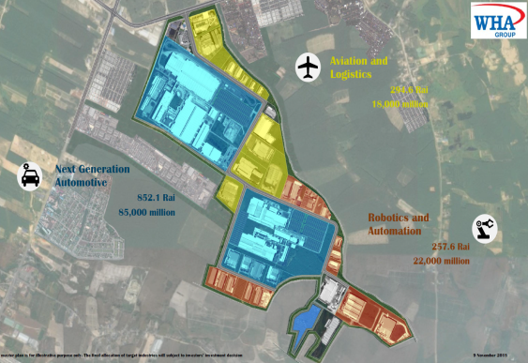
การประกาศเขตส่งเสริมเพื่อกิจการอุตสาหกรรมในพื้นที่ EEC
นิคมอุตสาหกรรมที่จะยกระดับเป็นเขตส่งเสริม ปี 2560
พื้นที่ประมาณ 3,366 ไร่ เงินลงทุนประมาณ 211,473 ล้านบาท
เขตส่งเสริม ในพื้นที่ EEC ในปี 2560-2564
3. นิคมฯอมตะนคร 2
จ.ชลบุรี พื้นที่ 8,200 ไร่
4. นิคมฯ ปิ่นทอง 4
จ.ชลบุรี พื้นที่ 654 ไร่
5. นิคมฯ ปิ่นทอง 5
จ.ชลบุรี พื้นที่ 500 ไร่
พื้นที่ประมาณ 10,296 ไร่ เงินลงทุนประมาณ 120,000 ล้านบาท
พื้นที่ประมาณ 30,000 ไร่
เงินลงทุนประมาณ 500,000 ล้านบาท
1.Smart Park บริเวณนิคมฯมาบตาพุด จ.ระยอง พื้นที่ 1,466 ไร่ เงินลงทุน 85,973 ล้านบาท
2.นิคมฯเหมราชอีสเทิร์นซีบอร์ด4(HSIE 4) ระยอง
พื้นที่ 1,900ไร่ เงินลงทุน 125,500 ล้านบาท
2561 Q1
8,280
45,217
7,954
1,080
6.นิคมฯเหมราชระยอง 36 จ.ระยอง
7.นิคมฯมระยอง (บ้านค่าย) จ.ระยอง
8.นิคมฯเหมราชอีสเทิร์นซีบอร์ด 3
จ.ระยอง
9.นิคมฯยามาโตะ อินดัสทรีส์ จ.ชลบุรี
10.นิคมฯบ้านบึง จ.ชลบุรี
11.นิคมฯ ที เอฟ ดี 2 จ.ฉะเชิงเทรา
และนิคมฯที่เปิดดำเนินการแล้วและมีพื้นที่เหลือ
พื้นที่ประมาณ 28,026 ไร่
เงินลงทุนประมาณ 335,000 ล้านบาท
20,364
3,078
2561 Q2
Smart Park
2560
18,000
2
-นิคมฯใหม่ ที่อยู่ระหว่างการเสนอขอจัดตั้งเป็นนิคมฯ
12.นิคมอุตสาหกรรมซี พี จ.ระยอง
13.นิคมอุตสาหกรรมโรจนะ จ.ชลบุรี
พื้นที่ประมาณ 3,900 ไร่ เงินลงทุนประมาณ 35,000 ล้านบาท
14.นิคมฯ อื่นๆ
85,500
2562-64
1
22,000
HSIE 4

Slide 3

วาระที่ 4.4 คู่มือการจัดตั้งเขตส่งเสริมอุตสาหกรรมเป้าหมายในพื้นที่ EEC
เรื่องเดิม
1. เมื่อวันที่ 6 ก.ค. 60 ที่ประชุมคณะกรรมการนโยบาย ครั้งที่ 2/2560 มีมติเห็นชอบในหลักการการกำหนดหลักเกณฑ์และเงื่อนไขการจัดตั้งเขตส่งเสริม และพื้นที่เขตส่งเสริมเพื่อกิจการอุตสาหกรรม ในระยะแรกในปี 2560 – 2562
2. มติที่ประชุม กรศ. ครั้งที่ 4/2560 เมื่อวันที่ 9 ส.ค. 60 เห็นชอบในหลักการของรายละเอียดหลักเกณฑ์และเงื่อนไขการจัดตั้งเขตส่งเสริมอุตสาหกรรมเป้าหมายในพื้นที่ EEC โดยให้ ฝ่ายเลขานุการ นำข้อคิดเห็นของคณะกรรมการฯ ไปดำเนินการปรับปรุงหลักเกณฑ์จัดตั้งเขตส่งเสริม ร่วมกับทางสำนักงานคณะกรรมการกฤษฎีกา

Slide 4
วาระที่ 4.4 คู่มือการจัดตั้งเขตส่งเสริมอุตสาหกรรมเป้าหมายในพื้นที่ EEC (ต่อ)
ข้อเท็จจริง
1. สกรศ. ได้หารือร่วมกับ สคก. โดยได้นำข้อคิดเห็นของ กรศ. ไปปรับปรุงหลักเกณฑ์จัดตั้งเขตส่งเสริม ในพื้นที่ EEC
โดยได้กำหนดเป็นคู่มือการจัดตั้งเขตส่งเสริมในพื้นที่ EEC เพื่อเป็นแนวทางและมาตรฐานการปฏิบัติงานของหน่วยงาน ซึ่งครอบคลุมในประเด็นต่างๆ ดังนี้
ความหมายของเขตส่งเสริม
อุตสาหกรรมเป้าหมายในพื้นที่เขตส่งเสริม
วัตถุประสงค์การจัดตั้งเขตส่งเสริม
ขั้นตอนการจัดตั้งเขตส่งเสริม
2. การกำหนดสิทธิประโยชน์ให้นักลงทุนที่ประกอบกิจการในเขตส่งเสริมในพื้นที่ EEC สกรศ. ได้หารือกับ BOI และหน่วยงานที่เกี่ยวข้องอื่น เพื่อกำหนดสิทธิประโยชน์ให้มีความแตกต่างระหว่างผู้ประกอบการในและนอกเขตส่งเสริม ทั้งในรูปแบบภาษี และไม่ใช่ภาษี โดยจะนำเสนอคณะกรรมการ กรศ. พิจารณาในการประชุมครั้งต่อไป
จึงเรียนมาเพื่อโปรดทราบ

